Slide 1
Методи конструювання повних знімних протезів. Перевірка конструкції, припасовка і здача повних протезів, їх корекція. Адаптація до повних протезів.

Slide 2
Для збереження стійкості протеза при його функціонуванні необхідно добитися максимально можливої фіксації протеза на щелепі і створити певні умови артикуляції зубів. Нагадаю, що
Фіксація - це утримання протеза в спокої.
Стабілізація - це утримання протеза при не жувальних рухах.
Рівновага - це утримання протеза під час жування.

Slide 3
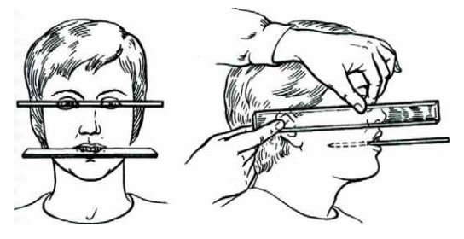
  Фіксація і стабілізація протеза забезпечуються адгезією, когезієй, анатомічної ретенціею, функціональної присмоктуваністью.
  Якісна рівновага протеза забезпечується ще й постановкою і артикуляцією штучних зубів.

Slide 4
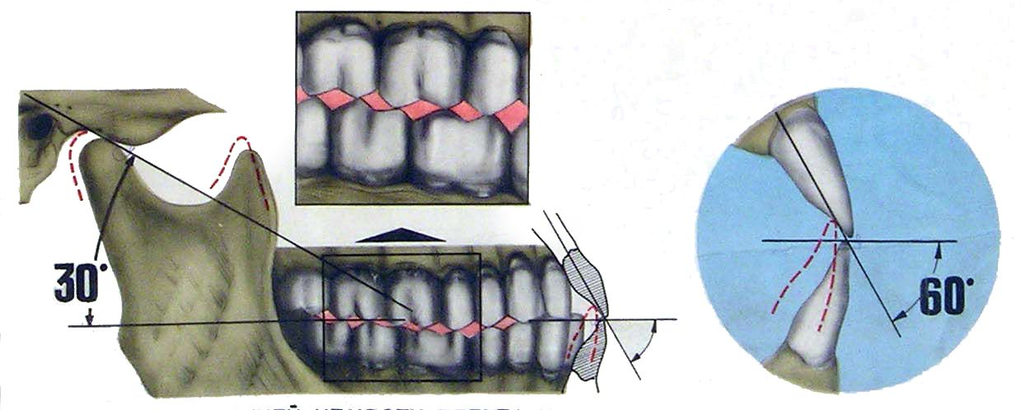
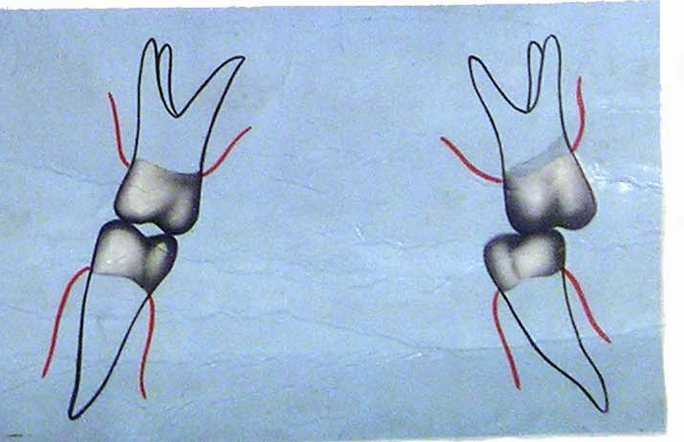
Артикуляція зубів залежить (п'ятірка Ганау):
від нахилу суглобового шляху,
різцевого перекриття,
сагітальних і трансверзальних кривих,
нахилу орієнтовною площині,
висоти горбів.

Slide 5
При цьому передбачається чітка взаємодія всіх п'яти факторів. Розставляючи штучні зуби, множинні контакти при рухах нижньої щелепи по відношенню до верхньої можна створити в тому випадку, якщо правильно поєднуються величини кута сагітального суглобового шляху і кута сагітального різцевого шляху з виразністю сагітальної, трансверсальної оклюзійних кривих і висотою горбів.

Slide 6
У зв'язку з цим сформувався ряд основних вимог, яких необхідно дотримуватися при конструюванні зубних рядів. Вони виражаються в наступних положеннях:
при формуванні зубних рядів першочерговим завданням є збереження м'яких і твердих тканин щелеп;
забезпечення стабілізації протеза, використовуючи оптимальний метод постановки зубів, і нормалізація їх контактних взаємин;
зубні ряди повинні встановлюватися в положенні центральної оклюзії без супраконтактов і забезпечувати невеликий і рівномірний тиск базису протеза на опорні тканини з множинними міжзубними контактами однакової сили;
при досягненні збалансованого артикуляційного відношення необхідно домогтися по можливості найбільш рівномірного навантаження альвеолярного гребеня і альвеолярної частини щелеп.
Це означає, що при будь-яких функціональних рухах нижньої щелепи зубні ряди на всьому протязі зберігають рівномірні контакти. Якщо на робочій стороні створюються перекидні моменти, то вони повинні компенсуватися за допомогою контактів на балансуючій стороні.

Slide 7
У нашій країні постановку штучних зубних рядів виконують в основному наступними способами:
• в шарнірному окклюдаторі або артикуляторі по склу;
• в шарнірному окклюдаторі або артикуляторі по сферичних поверхнях;
• в шарнірному окклюдаторі за індивідуальними оклюзійним поверхням;
• в артикуляторах після позаротової записи рухів нижньої щелепи.

Slide 8
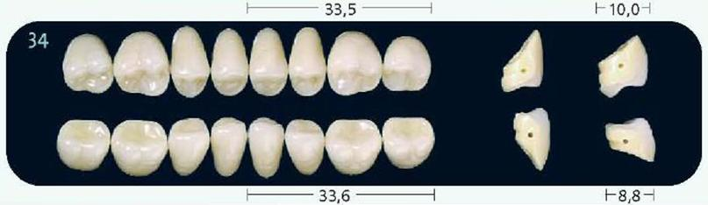
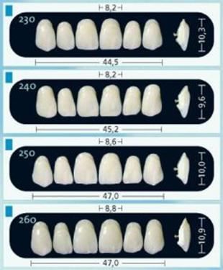
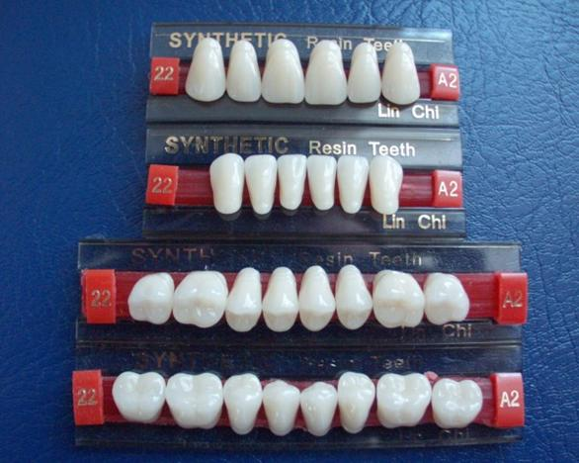
Штучні зуби є конструктивним елементом зубного протеза.
Їх значення полягає головним чином у забезпеченні функції жувального апарату, в розжовування їжі, поліпшенні мови і естетики. Основним критерієм якості штучних зубів є ступінь їх подібності з природними, як за зовнішнім виглядом, так і по жувальною ефективністью. Зуби для пластинкових протезів виготовляють з пластмаси та порцеляни.

Slide 9
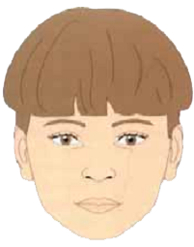
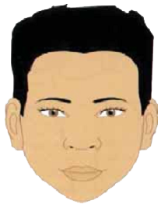
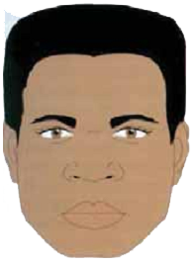
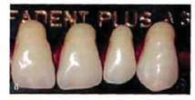
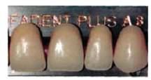
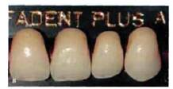

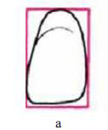

Ще Williams (1913) встановив часте відповідність форми обличчя і центральних різців верхньої щелепи. Ці закономірності до теперішнього часу використовують при виробництві штучних зубів.
а — квадратный; б — овальный в — треугольный

Slide 10
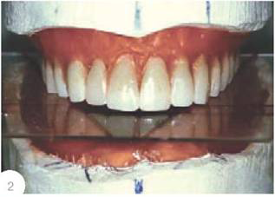
У нашій країні найбільшого поширення набула постановка штучних зубів «по склу», розроблена М.Є. Васильєвим.
Анатомічна постановка штучних зубів по склу (по Васильєву)
Показання до застосування анатомічної постановки зубів наступні:
- Ортогнатичне співвідношення зубних рядів;
- Мала або помірна атрофія альвеолярного гребня, а також сприятливе міжщелепне співвідношення (відносна паралельність між альвеолярними гребенем і частиною щелеп);
- Наявність стійкого, легко визначаємого центрального співвідношення щелеп;
- Переважання вертикальних рухів нижньої щелепи.

Slide 11
Анатомічну постановку по склу проводять таким чином.
Після загіпсовки моделей з оклюзійними валиками в шарнірний оклюдатор беруть скло, і злегка приклеюють його горячим воском до верхнього оклюзійного валика. Потім скло необхідно перенести на нижній оклюзійний валик.
Після фіксації скла розплавленим воском до нижнього оклюзійного валика на склі відзначають периметр верхнього оклюзійного валика, середню лінію і лінію іклів. Скло відклеюють від верхнього валика і відкладають його в сторону. На верхню модель виготовляють новий воскової базис з невеликим по діаметру (3-4 мм) валиком, який приклеюють строго по вершині альвеолярного відростка.

Slide 12
Постановку починають із зубів верхньої щелепи. Передні зуби відносно вершини альвеолярного відростка орієнтують таким чином, щоб вертикальні осі останніх на 2/3 їх пришийкової частини були розташовані попереду вершини альвеолярного відростка, а осі бічних зубів проходили по Міжальвеолярна лініях. Така постановка забезпечує стійкість протезів при жувальних рухах.
Верхній зубний ряд конструюють у вигляді напівеліпса, нижній - параболи.
Центральні різці розташовують симетрично до середньої лінії так, щоб ріжучі краї доторкалися скла.
Бічні різці декілька відхилені від серединної лінії в пришийковій частині і ріжучим краєм не доходять на 0,5 мм до поверхні скла.

Slide 13
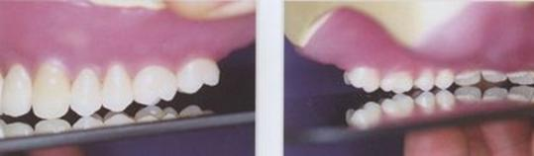
Ікла своїми рвучими горбиками доторкаються скла і утворюють поворотні пункти зубної дуги, причому передня частина фасетки ікла повинна бути продовженням дуги передніх зубів, а задня - направляти дугу в області бічних зубів.
Перший премоляр встановлюють так, щоб він доторкався скла тільки щічним горбком, а піднебінний горбок не доходив до скла на 1 мм.
Другий премоляр доторкаеться скла обома горбиками.
Перший моляр доторкаеться скла тільки передньопіднебінним горбком. Передньощічний горбок не доходить до скла на 0,5 мм, задньопіднебінний - на 1 мм, задньощічний - на 1,5 мм.
Другий моляр не доторкаеться своїми горбками скла і продовжує лінію першого моляра.

Slide 14
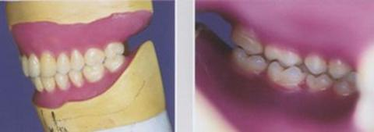
Після постановки зубів верхньої щелепи по ним ставлять зуби нижньої щелепи.
Постановку починають зі других премолярів, так як вони добре встановлюються між першим і другим премолярами верхньої щелепи.
Потім встановлюють моляри і в останню чергу - передні зуби.

Slide 15
При постановці штучних зубів на восковому базисі при будь-яких співвідношеннях беззубих щелеп звертають увагу на:
1) взаємовідносини осей штучних зубів з вершиною альвеолярного гребеня і альвеолярної частини щелеп;
2) взаємовідносини осей штучних зубів між собою і по відношенню до горизонтальної площини;
3) взаємовідносини ріжучих країв і жувальних поверхонь штучних зубів з горизонтальною площиною;
4) співвідношення шийок штучних зубів між собою;
5) положення штучних зубів в зубній дузі;
6) співвідношення штучних зубів із зубами антагоністами.

Slide 16
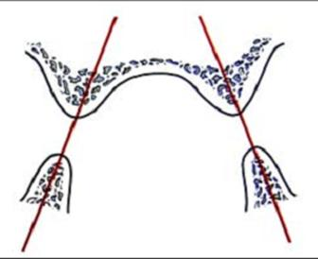
1. Взаємовідносини осей штучних зубів з вершиною альвеолярного гребеня і альвеолярної частини щелеп.
Штучні зуби розташовуються на вершині альвеолярного гребеня і повторюють його нахил. Потрібно стежити за тим, щоб вісь кожного зуба збігалася з міжальвеолярною лінією, яка перетинає вершини альвеолярного гребеня і альвеолярної частини обох щелеп.
Ця умова забезпечує стійкість протезів під час функції, так як жувальний тиск по осі зуба передається на середину альвеолярного гребеня і альвеолярної частини щелеп і не зміщує протез.

Slide 17
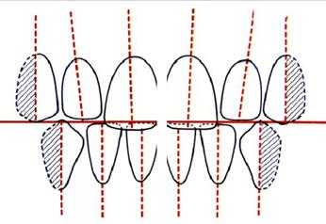
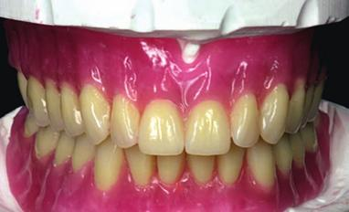
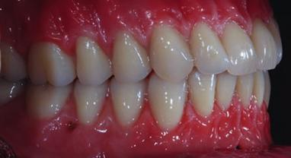
2. Взаємовідносини осей штучних зубів між собою і по відношенню до горизонтальної площини.
Центральний різець, бічний різець і ікло верхньої щелепи ставлять під кутом 5-10° до косметичного центру і між собою.
Перші та другі премоляри стоять паралельно і перпендикулярно до протетичної площини (склу).
Перші та другі моляри своєю віссю нахилені до косметичного центру.
Перші та другі нижні різці стоять паралельно між собою. Ікла своєю віссю нахилені до косметичного центру. Нижні моляри також нахилені в сторону косметичного центру.

Slide 18
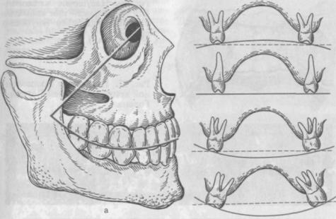
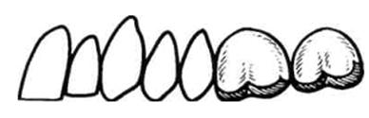
3. Взаємовідносини ріжучих країв і жувальних площин штучних зубів з горизонтальною площиною.
Ріжучий край центральних різців доторкається скла. Ріжучий край бічних різців піднятий над склом на 0,5 мм. Ікла доторкаються скла своїми рвучими кутами. Ріжучі краї нижніх центральних різців стоять на одній прямій. Рвучий кут ікла повинен бути піднятий на 0,5 мм. Перші премоляри доторкаються скла щічними буграми. Піднебінні горби підняті на 1мм. Другі премоляри доторкаються скла обома буграми. Перші моляри доторкаются скла медіально-піднебінними буграми, решта підняті - медіально-щічний - на 0,5 мм; дистально-щічний - на 1,5 мм; дистально-піднебінний - на 1 мм.
Завдяки такій орієнтації жувальних зубів створюються сагітальна і трансверзальна криві опуклою донизу форми, що забезпечують множинні контакти зубів при різних рухах нижньої щелепи.

Slide 19
4. Співвідношення шийок штучних зубів між собою.
Шийки центральних різців і іклів знаходяться на одному рівні. Шийки бічних різців трохи нижче (≈ 0,5 мм). Шийки премолярів розташовуються на одному рівні. Шийки молярів підняті відносно протетичної площини і паралельні кривій Шпеє. Шийки бічних нижніх зубів так само розташовуються паралельно кривій Шпеє, при цьому відстань до скла зменшується. З фронтальних нижніх зубів найнижче розташування шийки ікла.
У нижнього бокового різця положення шийки зуба вище шийки ікла на ≈ 0,5-1 мм; ще вище - у центрального різця ≈ 1-2 мм, в залежності від величини штучних зубів.

Slide 20
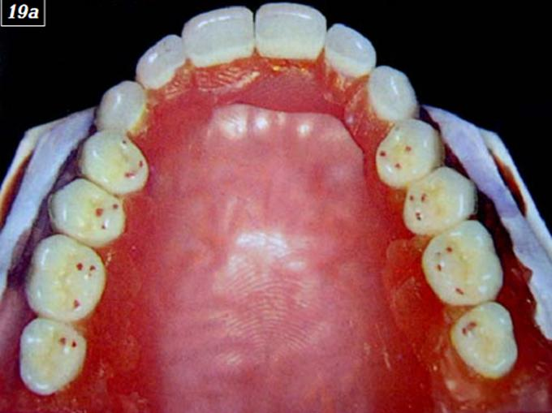
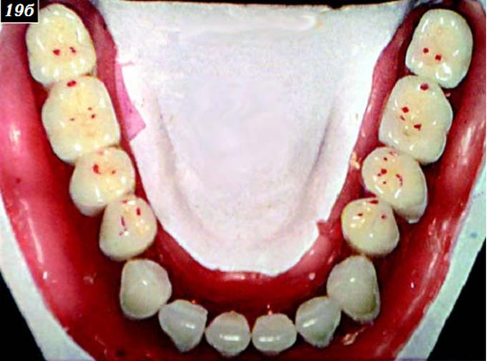
5. Положення штучних зубів в зубній дузі.
Верхній зубний ряд при постановці повинен утворити напівеліпс нижній - параболу. Постановку зубів починають з верхніх центральних різців, далі ставляться бічні різці, ікла, після чого переходять до постановки жувальної групи зубів.
Групу бічних зубів краще поставити з одного, а потім з іншого боку. Симетричність постановки верхніх передніх зубів можна перевірити за допомогою циркуля. Ніжку циркуля встановлюють по сагітальній лінії позаду лінії «А» і проводять дугу по ріжучим краях зубів. При правильній постановці верхніх передніх зубів ріжучі краї утворюють півколо. Жувальні зуби встановлюють відповідно розмітці моделі так, щоб їх фісури стояли на одній прямій. Нахил осей жувальної групи зубів повинен відповідати нахилу міжальвеолярних ліній.

Slide 21
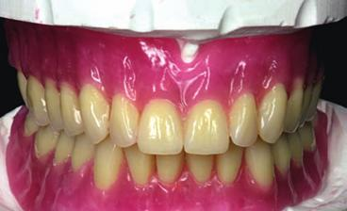
6. Співвідношення зубів-антагоністів.
При постановці передніх зубів необхідно створити просвіт в 0,5-1 мм, який називається функціональним розбігом. Його можна створити за рахунок самої постановки або за рахунок зішліфування ріжучих країв.

Slide 22
Верхні передні зуби встановлюються так, щоб їх вестибулярні поверхні могли служити опорою для верхньої губи, а для нижньої губи - вестибулярні поверхні нижніх передніх зубів.

Slide 23
По закінченні установки верхньої групи зубів переходять до установки нижніх, починаючи зі других премолярів, так як вони легко встановлюються між першим і другим премолярами верхньої щелепи.
Потім встановлюють моляри одного боку, потім інший, і в останню чергу ставиться передня група зубів. При цьому, на бічних ділянках зубного ряду домагаються множинного контакту жувальних поверхонь.

Slide 24
Закінчивши постановку зубів, між зубними рядами укладають копіювальний папір і легким постукуванням верхнього зубного ряду про нижній на зубах отримують чорні крапки, які зішліфовують. Таким чином проводять пришліфовку зубів у вертикальному напрямку. При бічних рухах пришліфовку зубів проводять в порожнині рота хворого при накладанні протезів.

Slide 25
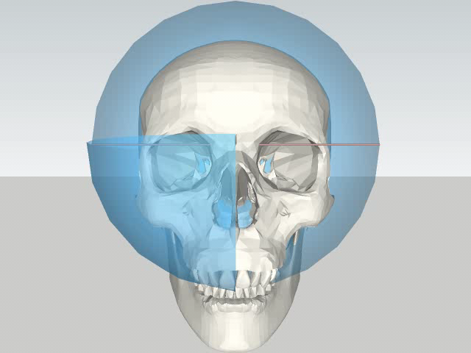
Постановка штучних зубів по сферичним оклюзійним поверхням.
Сферична теорія артикуляції Monson (1918) передбачає рух нижньої щелепи навколо загального центру. Вважають, що більше контактів між зубами буває при радіусі сфери, рівному 9 см. Монсоном були розроблені артикулятори з середньою установкою оклюзійних кривих.

Slide 26
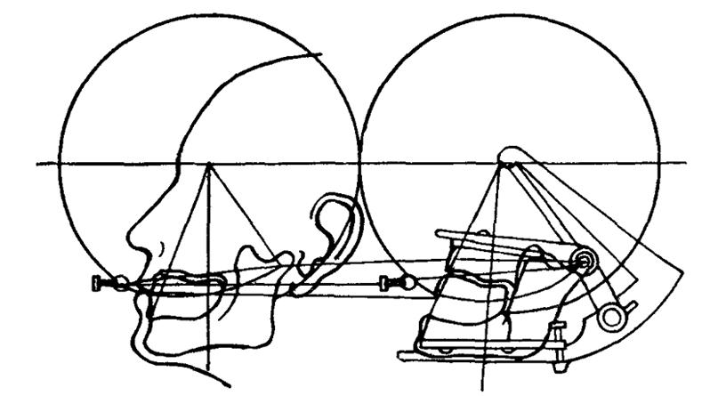
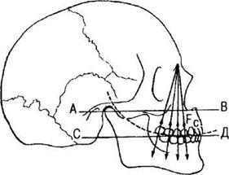
З метою отримання найкращих результатів беруть штучні зуби, жувальні поверхні яких виконані у вигляді невеликих горбів, облямованих буртиком по периферії. Оклюзійні поверхні таких зубів виконані по сферичній поверхні з радіусом 9 см і практично не вимагають зішліфовки.
Постановка зубів по сферичних поверхнях покращує фіксацію протезів, забезпечує свободу жувальних рухів, уповільнює атрофічні процеси в тканинах протезного ложа.
Однак, ця теорія не враховує даних анатомії і фізіології СНЩС і особливостей руху нижньої щелепи.

Slide 27

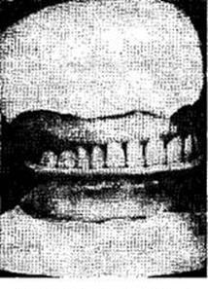
Постановка зубів по індивідуальних оклюзійних сферичних поверхнях (М.А. Нападов і А.Л. Сапожніков (1972))
За функціональними відбитками відливають моделі, на яких з самотверднучої пластмаси готують ложки зі спеціальними віскообразивними валиками.
Віскообразивні оклюзійні валики приклеюють до ложок так, щоб вони відповідали напрямку міжальвеолярних ліній, і висота прикусу була більше на 2 мм на кожному валику. Це завищення на 4 мм потрібно для того, щоб при отриманні внутрішньоротового запису не відбулося заниження висоти нижнього відділу обличчя.
Ложки з валиками вводять в рот, і хворий притирає їх, виконуючи різні жувальні рухи нижньою щелепою. В результаті структура оклюзійної поверхні приходить в відповідність з характером рухів нижньої щелепи. Таким чином, створюються контактуючі поверхні, відповідні різноманітним рухам нижньої щелепи

Slide 28
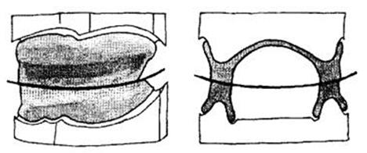
Після формування індивідуальних оклюзійних поверхонь дуже легко визначається центральне співвідношення щелеп. Потім отримують функціонально-присмоктуючі відбитки в умовах, максимально наближених до створюючих при функціонуванні протезів.
При конструюванні штучних зубних рядів за індивідуальними оклюзійними поверхнями відпадає необхідність у застосуванні артикуляторов і постановка штучних зубних рядів може бути проведена в звичайному шарнірному окклюдаторі. Всі зуби, за винятком других різців, доторкаюються ріжучими краями й буграми оклюзійної поверхні нижнього валика. Нижній зубний ряд ставлять по верхньому.

Slide 29
Постановка штучних зубів по Герберу
Найкращий ефект збалансованих артикуляційних взаємовідносин (при різних рухах спостерігаються контакти у всіх відділах зубного ряду) можна отримати лише в тому випадку, коли комплекс суглобових рухів компенсується відповідним формуванням контактів жувальних поверхонь за допомогою мінісегмента в кожній окремій жувальній поверхні. Для цього існує метод постановки і форми штучних зубів по Герберу, Шредеру.
Штучні зуби, запропоновані Гербером, мають ряд специфічних критеріїв, які відрізняють їх від природних зубів. Ці особливості вносять істотний внесок у поліпшення стабілізації протезів повного зубного ряду, забезпечуючи певною мірою рівномірне навантаження слизової і кісткової тканин протезного ложа. Гербер переніс зв'язок форми і функції нижньощелепного суглоба на жувальні поверхні штучних бічних зубів.

Slide 30
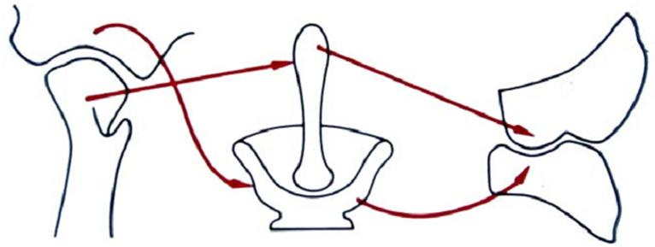
Жувальні групи зубів верхньої щелепи мають чітко сформовані піднебінні горби («маточка»).
Зуби нижньої щелепи характеризує «виражена жувальна канавка - мінісегмент» («ступка»).

Slide 31
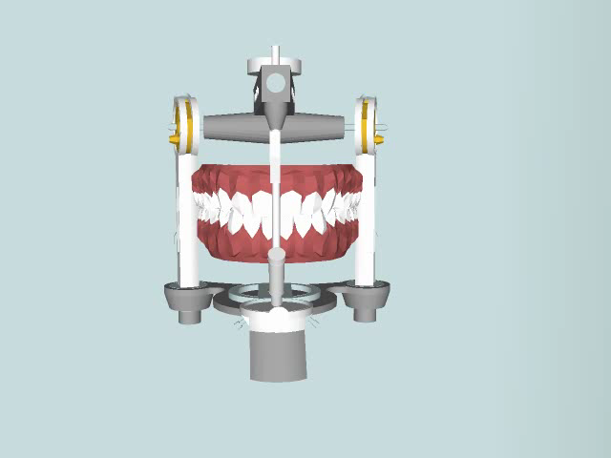
Постановка зубів на моделі щелеп в артикуляторі
забезпечує збалансовану оклюзію, при якій в області бічних зубів досягаються їхні двосторонні контакти як на робочій, так і на балансуючій сторонах, що забезпечує стабілізацію протезів на беззубих щелепах під час жування, рівномірне навантаження на беззубі альвеолярні відростки.

Slide 32
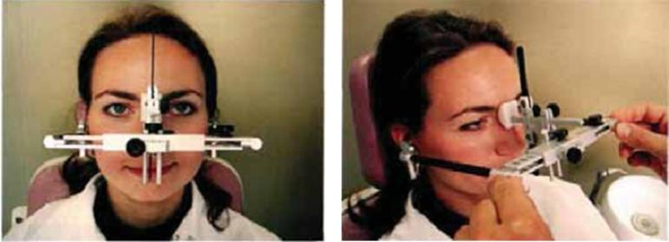
Placement of teeth on model of jaws in an articulator
Моделі беззубихщелеп повинні бути орієнтовані між рамами артикулятора за допомогою лицьової дуги.

Slide 33
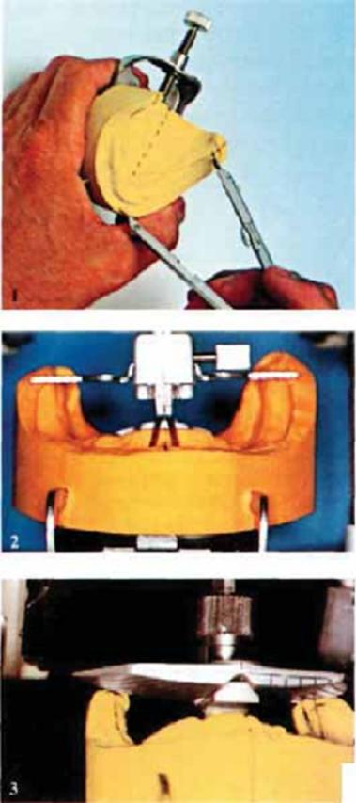
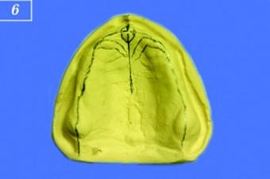
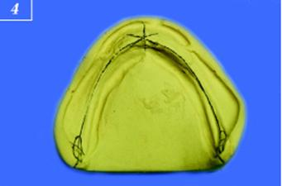
Перед постановкою зубів на моделях беззубих щелеп проводять розмітку анатомічних орієнтирів. На моделі верхньої щелепи окреслюють різцевий сосочок, верхньощелепні горбки, великі піднебінні складки, піднебінний шов, середину альвеолярного відростка; на моделі нижньої щелепи проводять серединно-сагиттальную лінію, лінію середини альвеолярного відростка і позначають ретромолярную трикутник.

Slide 34
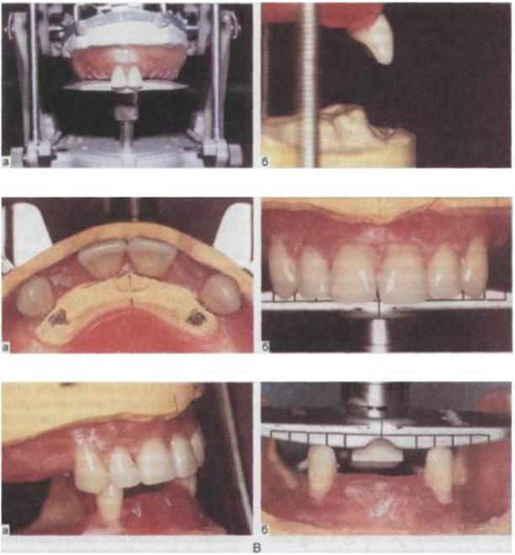
Далі фіксують гіпсові моделі щелеп в артикулятор. На місце нижньої моделі встановлюють сферичну колоту. Постановку зубів починають з двох центральних різців верхньої щелепи, використовуючи при цьому позначки на колотти та анатомічні орієнтири.
А - постановка верхніх центральних різців (а), ріжучі краї різців спрямовані в бік перехідної складки нижньої щелепи (б);
Б - постановка іклів і бічних різців з орієнтацією на кінці великих піднебінних складок (а) і на край калотти (б);

Slide 35
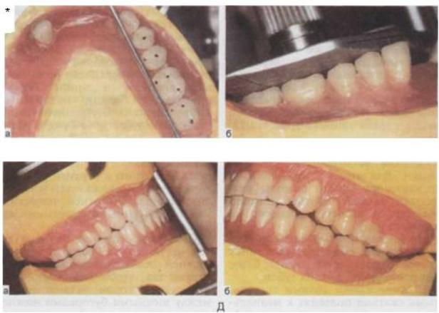
В - нижні ікла встановлені між верхніми іклами і бічними різцями (а).
Г - нижні бічні зуби встановлені назовні від лінії Паунда (а) і в контакті з калотти (б); (ЛІНІЯ Паунд - уявна лінія від медіального краю нижнього ікла до внутрішнього краю нижньощелепного горбка. Штучні зуби не повинні виходити за цю лінію.)
Д - двостороння збалансована оклюзія знімних протезів при повній відсутності зубів: а - робоча сторона - контакт іклів і щічних горбків премолярів; б - балансуюча сторона - контакт щічних горбків нижніх молярів і піднебінних горбків верхніх молярів.
Необхідно відзначити, що оклюзійні контакти повних знімних протезів в області бічних зубів істотно відрізняються від таких при інтактних зубних рядах (по 9-10 точок на кожній половині кожній щелепі).

Slide 36
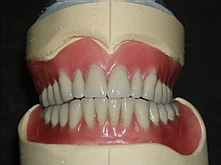
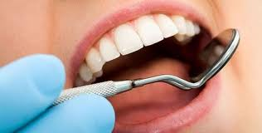
Перевірка конструкції протеза.
1. Оцінка якості шаблонів з штучними зубами на моделях в артикуляторі
2. Перевірка кордонів протеза
3. Перевірка висоти прикусу
Вводять шаблони з штучними зубами в рот і пропонують зімкнути зуби і судять про правильність висоти центральної оклюзії за характером змикання губ, по глибині зморшок в області кутів рота, по виду носогубних і підборіддя-губної складок, а також по загальній конфігурації всього обличчя, особливо нижньої третини його.
Пропонують хворому вимовити кілька слів, у яких міститься багато губних звуків. Одночасно стежать за проміжком, що утворюються між верхніми і нижніми різцями під час розмови. Він повинен бути рівний в середньому 5-6 мм.
Якщо ці анатомічні ознаки задовільні - висота прикусу правильна.

Slide 37
4. Перевірка Мезіо-дистального співвідношення зубних рядів.
Зустрічаються помилки, обумовлені висуненням нижньої щелепи вперед або убік. Тому при перевірці горизонтального розташування зубів вдаються до тих самих прийомів, що й при визначенні центральної оклюзії, пропонують підняти язик догори та дозаду, а потім стулити зуби або проковтнути слину.
Якщо взаємовідношення між верхніми і нижніми зубами при перевірці залишається таким же, як на моделі, значить, центральна оклюзія була визначена правильно.
5. Перевірка збалансованості оклюзії
При правильній постановці штучних зубів повинен спостерігатися трьох-пунктний контакт Бонвіля в передній і бічних оклюзіях.
6. Перевірка естетичності протеза
Звертають увагу на зовнішню конфігурацію особи, лінію змикання зубів, серединну лінію, лінію посмішки, колір, форму, розмір зубів, враховують побажання пацієнта.

Slide 38
Здача протеза
Здача протеза є досить відповідальним моментом в протезуванні і вимагає від лікаря великої уваги.
1. Оцінка якості протеза.
Звертають увагу на якість пластмаси базису: наявність дефектів (пори, муар і т.п.), якості полірування. Краї повинні бути округлими, рівними, гладкими, не гострими.
2. Перевірка кордонів протеза
Вводять шаблони з штучними зубами в рот і перевіряють фіксацію і стабілізацію протеза.
3. Перевірка висоти прикусу і мезіо-дистального співвідношення зубних рядів.
4. Перевірка збалансованості оклюзії
5. Перевірка естетичності протеза
6. Рекомендації по догляду за знімними протезами
Після кожного прийому їжі ЗП слід виймати з порожнини рота і ретельно промити водою. Протез повинен бути чистим.
Двічі на день (вранці та ввечері) чистити ЗП пастою або зубним порошком (без фтору) і жорсткою щіткою (HARD). Можна використовувати очисні таблетки.
таблетки Протефикс (Protefix®)

Slide 39


Tablets (Protefix®) Corega tabs
При користуванні знімними ортопедичними конструкціями необхідно 2 рази на рік відвідувати лікаря-стоматолога.
Щоб уникнути поломки протеза, а також пошкодження слизової оболонки порожнини рота не рекомендується приймати і пережовувати дуже жорстку їжу (наприклад, сухарі), відкушувати від великих шматків (наприклад, від цілого яблука).

Slide 40
Щоб уникнути поломки протезів не допускайте їх падіння на кахельну підлогу, в раковину і на інші тверді поверхні.
У нічний час, якщо пацієнт знімає протези, їх необхідно тримати у вологому середовищі (після чистки звернути протези у вологу серветку) або в посудині з водою. У протезах можна спати.
При порушенні фіксації СП необхідно звернутися в клініку ортопедичної стоматології
Ні в якому разі, ні за яких обставин не намагатися самому провести виправлення, лагодження або інші впливи на протез.
У разі поломки або виникненні тріщини в базисі знімного протезу пацієнту необхідно терміново звернутися в клініку ортопедичної стоматології для лагодження протеза.
Термін служби ЗП 3 - 4 роки.

Slide 41
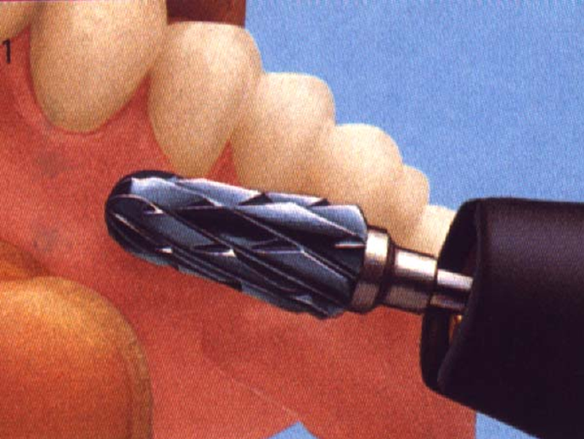
Коррекция протезов
Перша корекція протезів повинна бути проведена вже на наступний день.
Ввівши протези в порожнину рота, перевіряють щільність змикання зубних рядів і фіксацію базисів.
З метою перевірки фіксації верхнього протеза спочатку намагаються його зняти, обхопивши великим і вказівним пальцями в області премолярів, а наявність заднього клапана перевіряють, натискаючи на ріжучі краї передніх зубів у вертикальному напрямку.
Стійкість нижнього протеза визначають шляхом натискання з однієї й іншої сторін в області бічних зубів, а присмоктування, намагаючись зняти його, - утримуючи за ріжучі краї нижніх передніх зубів, в верхнезадней напрямку.
Ділянки протеза, які заподіюють болю, відзначають на слизовій оболонці спеціальним маркером, гіпсовим порошком або зубною пастою, а потім переносять на протез.

Slide 42
Також ретельно перевіряють артикуляційні контакти зубів, усувають скидальні моменти.
Між зубними рядами поміщають копіювальний папір і хворому пропонують постукати зубами, а потім послідовно провести рухи нижньою щелепою вперед і в сторони. При цьому на зубах відзначаються чорні крапки, які злегка зішліфовують, досягаючи більш щільного змикання зубних рядів.
У тому випадку, якщо хворий скаржиться на прикушення язика або щоки, необхідно злегка сточити («завалити») піднебінні горби верхніх зубів або щічні бугри нижніх жувальних зубів і добре відполірувати. «завалюючи» горби, ми даємо можливість горбам зубів-антагоністів стримувати м'які тканини мови або щоки, внаслідок чого вони не потрапляють в просвіт між зубами і не прикушуються.
Після корекції необхідно провести шліфування і полірування.
Наступні корекції проводяться спочатку один раз на 3 дні, потім на тиждень.

Slide 43
Адаптація до повних протезів
У ортопедичної стоматології поняття адаптації має порівняно вузьке значення - звикання хворого до зубного протезу. Однак саме ця проблема є однією з кардинальних в стоматології.
Зубні протези сприймаються тканинами протезного ложа як чужорідне тіло, будучи подразником для нервових закінчень слизової оболонки порожнини рота. З чутливих рецепторів порожнини рота роздратування передається по рефлекторній дузі до центрів слиновиділення, мови і т.д., в результаті чого з'являються посилена салівація, позиви до блювоти, порушуються мова, ковтання і пережовування їжі.
Розрізняють три фази адаптації до зубних протезів.
Перша - фаза роздратування - спостерігається в день накладення протеза і проявляється у вигляді підвищеної салівації, зміненої дикції, слабкою жувальної потужності, блювотного рефлексу.
Друга - фаза часткового гальмування - настає в період з 1-го по 5-й день після накладення протезів. У цей період відновлюються мова, жувальна потужність, зменшується салівація і згасає блювотний рефлекс.
Третя - фаза повного гальмування - настає в період з 5-го по 33-й день після накладення протеза. У цей період пацієнт не відчуває протез як чужорідне тіло, а, навпаки, відчуває дискомфорт без нього.

Slide 44
Хворі, яким протези виготовляють повторно, адаптуються до них значно швидше - за 5-7 днів.
На тривалість періоду адаптації впливають фіксація, стабільність протезів і відсутність больових відчуттів.
Стоматологу-ортопеду важливо знати, якою мотивацією керується хворий, приймаючи рішення носити протези або відмовитися від них.
Відповідно до теорії поведінку людини виробляється на основі потреб і ситуації. У людей з частковою або повною втратою зубів виникає потреба в їх відшкодування, яка знаходиться в прямій залежності від ситуації, тобто обставин.
На бажання користуватися зубними протезами впливають різні фактори: психосоматичні, соціальні, вікові та інші. Вважають, що якщо знімні протези розглядають як лікувальну допомогу і мається свідоме ставлення до них, то це позитивна мотивації забезпечує сприятливий результат.

Slide 45
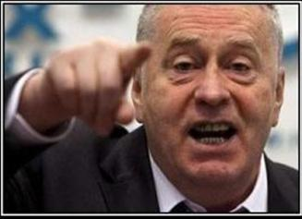
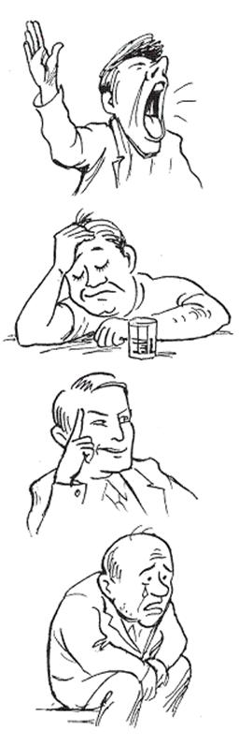
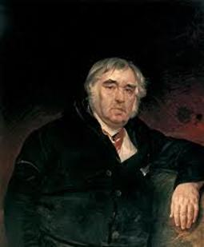
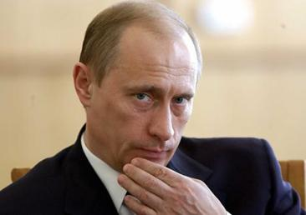
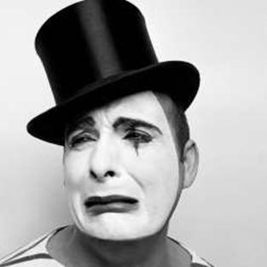
Відповідно до класифікації темпераменту Гіппократа-Галена розрізняють чотири типи вищої нервової діяльності, або, як їх зазвичай називають, темпераменту:
1) сангвінічний, що характеризується сильними врівноваженими і рухливими нервовими процесами збудження і гальмування;
2) флегматичний, якому властиві сильні урівноважені, але інертні нервові процеси;
3) холеричний, характеризується сильними неврівноваженими нервовими процесами з перевагою взбудження;
4) меланхолійний, що відрізняється слабкими нервовими процесами з переважанням гальмівних, виникаючих під впливом подразнень підвищеної сили.

Slide 46
Сангвініки, будучи людьми врівноваженими, повними оптимізму, як правило, співпрацюють з лікарем, виконують його вимоги, але іноді можуть легковажно ставитися до свого здоров'я. Звикання до зубних протезів зазвичай настає швидко, без ускладнень.

Slide 47
Флегматики - повільні, дисципліновані, іноді недовірливі, важко входять в контакт з лікарем. Звичайно добре переносять незручності, пов'язані з адаптацією до зубних протезів. Характерна для них стійкість настрою дозволяє досить повільно, але сприятливо завершити період звикання. Цьому суттєво допомагають наявні у лікаря терпіння і вміння переконувати.

Slide 48
Холерики - активні, легковажні, недисципліновані і неврівноважені, легко входять у контакт з лікарем, але при перших же виниклих труднощах з протезом, готові відмовитися від нього зовсім. Якщо лікареві вдається заздалегідь пояснити пацієнтові майбутні труднощі і незручності періоду адаптації, то хворий сприймає їх як само-собою зрозуміле, і період адаптації відбувається дуже швидко.

Slide 49
Слід зазначити, що найбільш несприятливий прогноз і складності в звикання до зубних протезів відзначені у меланхоліків, оскільки вони легкоранимі, процес адаптації у них може ускладнитися відсутністю спонукальних причин до звикання. Меланхоліки легко піддаються навіюванню, і цим повинен скористатися лікар. Однак слід простежити, щоб таке ж позитивний вплив чинив на хворого не тільки лікар, а й будь-хто з близьких хворого.

Slide 50
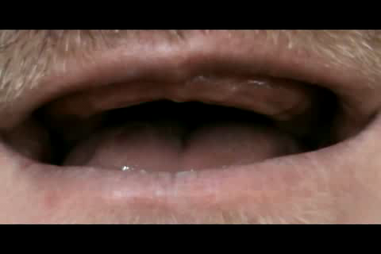
Дякую за приділений час

